Slide 1
結晶化学の基礎とPauling則
神谷利夫
東京科学大学
総合研究院
元素戦略MDX研究センター
フロンティア材料研究所

Slide 2
講義の目標
イオン性結晶の結晶構造の規則
Pauling則 (i) 半径比則 (ii) 静電原子価則 (iii)多面体共有則
Bond Valence Sum (BVS、結合原子価和)
結晶構造図の描き方

Slide 3
電気伝導度
Notes:
3

Slide 4
機能材料研究の考え方： 一例
どんな機能がほしいか 例： 電気が良く流れる材料 ＝＞ 電気伝導度σが高い
σはどのように決まっているか σ＝enμ： 移動度μかキャリア濃度nが大きい
移動度μはどのように決まっているか μ＝eτ/m*： 有効質量m*が小さいか 散乱時間τが長い
有効質量m*はどのように決まっているか 隣の原子（イオン）との波動関数の重なりが 大きいほど小さい ＝＞ 金属イオン間の距離が近い
Notes:
4

Slide 5






原子間距離と波動関数
－ どれだけ原子(Na)が近づいたら電子が流れられるか －
6Å
5Å
4.5Å
4.20Å
3.72Å
金属ナトリウムと同じ距離
3.40Å
Notes:
5

Slide 6
どうしたらイオン間距離を小さくできるか
イオンの位置、イオン間距離は結晶構造で決まっている
結晶構造は化学組成だけでは決まらない 化学組成が同じでも結晶構造が違うものがある 多形(polymorph)、多型(polytype)
少し化学組成をずらすと、結晶構造を変えられることがある
※ いいかげんな結晶構造は作れない
＝＞ でたらめに化学組成を変えても時間の無駄
化学組成と結晶構造はどのような関係があるか？
どのような結晶構造ならイオン間距離が小さくなるか？
Notes:
6

Slide 7
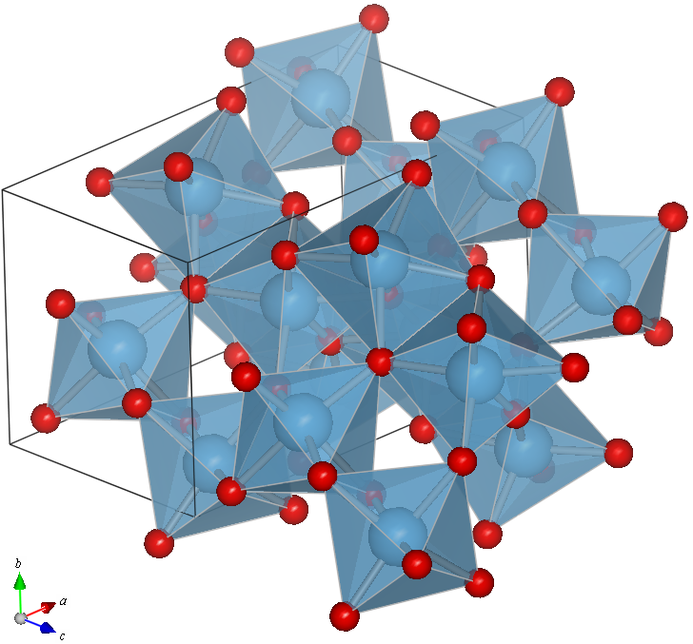
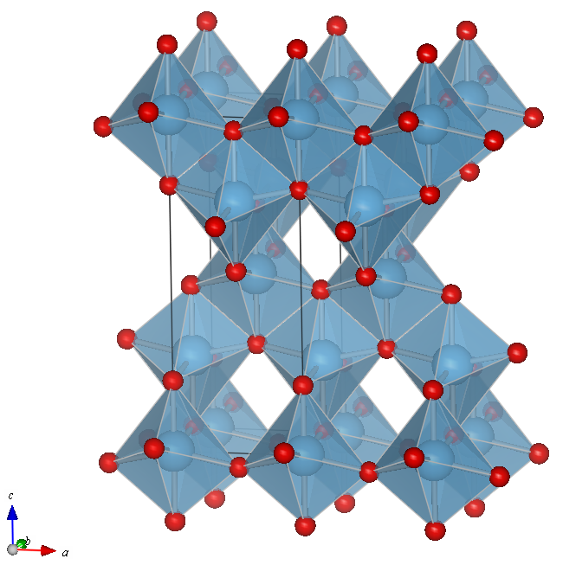
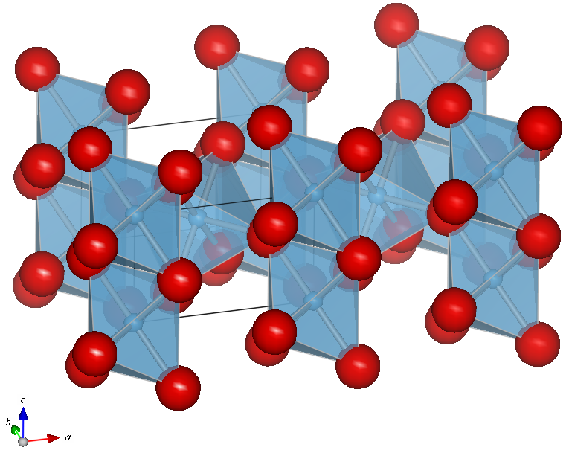
多形の例: 同じ化学組成でも構造・物性が違う
ルチル バンドギャップ ~3.0 eV (413nm) 誘電体（セラミックスコンデンサー）
アナターゼ バンドギャップ ~3.2 eV (387nm) 光触媒
ブルッカイト バンドギャップ

Slide 8
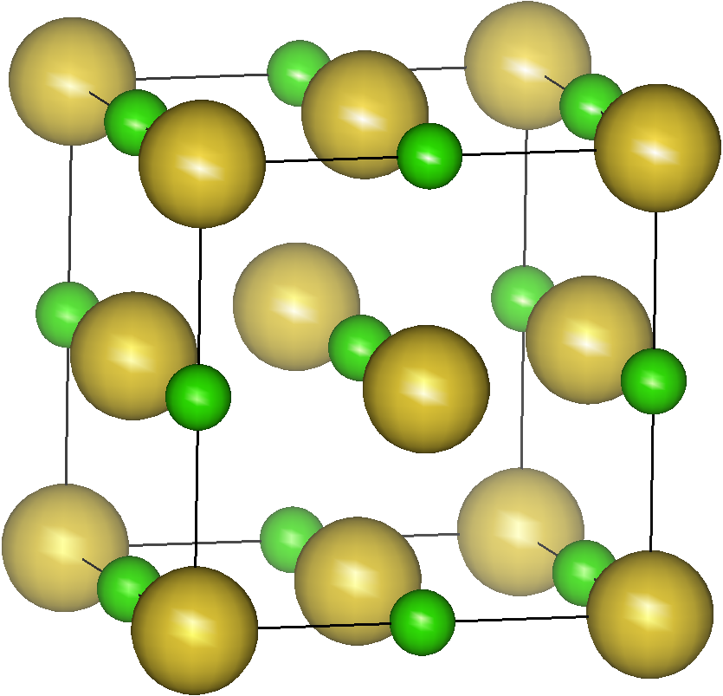
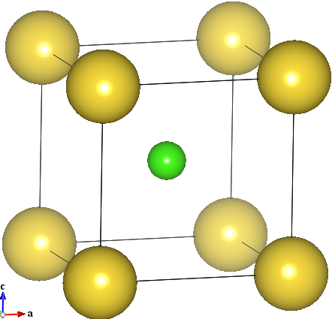
多形の例: 同じ化学組成でも構造が違う
NaCl
NaCl型構造（常圧相）
CsCl型構造（高圧相）
Cl
Na
Q: なぜNaCl型構造が常圧で安定か？ なぜ高圧でCsCl型構造が安定か？

Slide 9
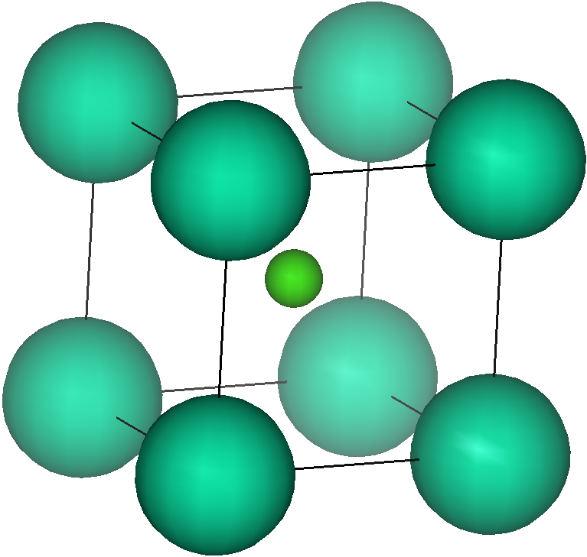
化学組成で結晶構造が違う例
NaCl
CsCl
NaCl型構造
CsCl型構造
Cl
Cl
Cs
Na
Q: なぜNaClはNaCl型構造が安定か？ なぜCsClはCsCl型構造が安定か？

Slide 10
結晶化学
結晶構造の安定性を直観的な規則でまとめた経験科学
・半径比則 ： 剛体球の稠密パッキング
・ポーリング則： イオン間の静電エネルギー
ただし例外も多い
・ 実際の例は、結晶構造データベースを使って調べる

Slide 11
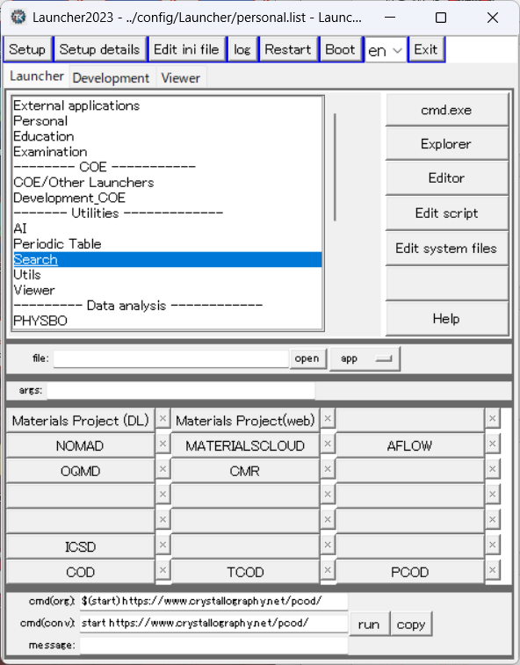
結晶構造データベース
Inorganic Crystal Structure Database: ICSD
Crystallography Open Database (COD) https://www.crystallography.net/cod/
Theoretical COD: https://www.crystallography.net/tcod/
Predicted COD: https://www.crystallography.net/pcod/
Materials Project: https://legacy.materialsproject.org/
NOMAD https://nomad-lab.eu/nomad-lab/

Slide 12
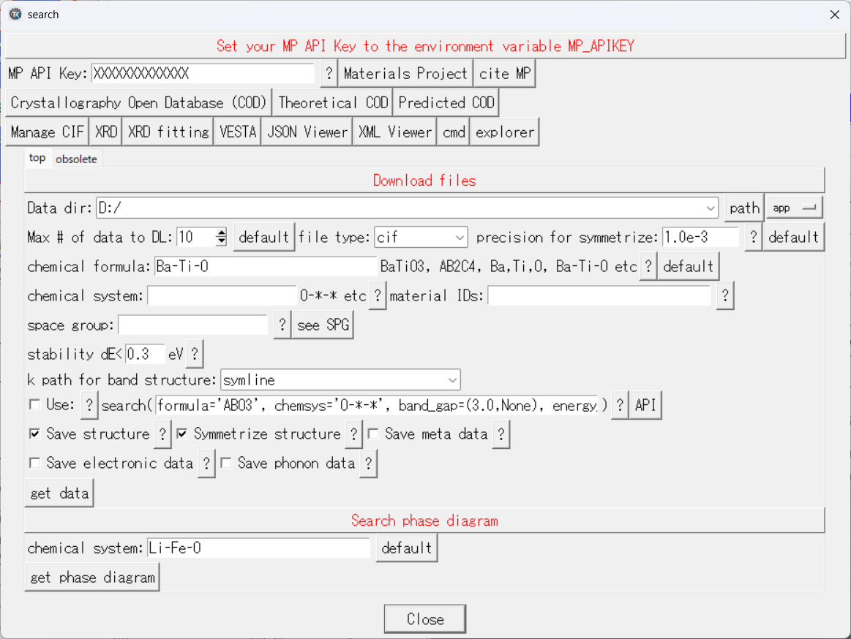
Materials Projectからダウンロード

Slide 13
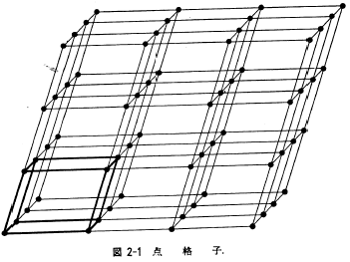
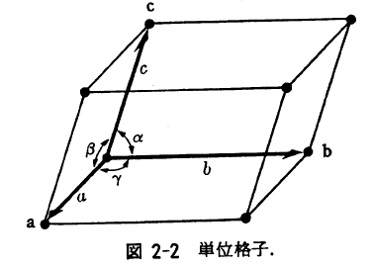
結晶格子と単位格子
格子: 周期的に繰り返す構造
結晶: 格子に原子団を配置したもの 「格子点」に原子がある必要はない

Slide 14
格子 + 原子修飾 = 結晶
格子 + 原子修飾 = 結晶
+
=

Slide 15
面心立方格子 + NaCl分子 = NaCl結晶
面心立方格子 + NaCl分子 = NaCl結晶

Slide 16
結晶構造の定義: 単位格子で十分
面心立方格子 + NaCl分子 = NaCl結晶
晶系、格子定数 原子の内部座標
・ 面心立方晶 ・ Na (0, 0, 0)
・ a = b = c = 0.562 pm ・ Cl (1/2, 0, 0)
・ α = β =γ = 90º

Slide 17
NaClのCIFファイル
data_18189-ICSD
#c2004 by Fachinformationszentrum Karlsruhe, and the U.S. Secretary of
#Commerce on behalf of the United States. All rights reserved.
_database_code_ICSD 18189
_audit_creation_date 1980/01/01
_audit_update_record 1999/06/02
_chemical_name_systematic 'Sodium Chloride'
_chemical_formula_structural 'Na Cl'
_chemical_formula_sum 'Cl1 Na1'
_chemical_name_mineral Halite
_publ_section_title
;
Accuracy of an automatic diffractometer. Measurement of the sodium
chloride structure factors
;
loop_
_citation_id
_citation_journal_abbrev
_citation_year
_citation_journal_volume
_citation_page_first
_citation_page_last
_citation_journal_id_ASTM
primary 'Acta Crystallographica (1,1948-23,1967)' 1965 18 926 932 ACCRA9
loop_
_publ_author_name
'Abrahams, S.C.'
'Bernstein, J.L.'
_cell_length_a 5.62
_cell_length_b 5.62
_cell_length_c 5.62
_cell_angle_alpha 90.
_cell_angle_beta 90.
_cell_angle_gamma 90.
_cell_volume 177.5
_cell_formula_units_Z 4
_symmetry_space_group_name_H-M 'F m -3 m'
_symmetry_Int_Tables_number 225
_refine_ls_R_factor_all 0.022
loop_
_symmetry_equiv_pos_site_id
_symmetry_equiv_pos_as_xyz
1 'z, y, -x'
2 'y, x, -z'
3 'x, z, -y'
4 'z, x, -y'
5 'y, z, -x'
6 'x, y, -z’
…(途中省略)
192 'x+1/2, y+1/2, z’
loop_
_atom_type_symbol
_atom_type_oxidation_number
Cl1- -1
Na1+ 1
loop_
_atom_site_label
_atom_site_type_symbol
_atom_site_symmetry_multiplicity
_atom_site_Wyckoff_symbol
_atom_site_fract_x
_atom_site_fract_y
_atom_site_fract_z
_atom_site_occupancy
_atom_site_attached_hydrogens
_atom_site_B_iso_or_equiv
Na1 Na1+ 4 a 0 0 0 1. 0 1.689(24)
Cl1 Cl1- 4 b 0.5 0.5 0.5 1. 0 1.357(17)
#End of data_18189-ICSD

Slide 18
In₂Zn₃O₆のCIFファイル
data_88442-ICSD
#c2005 by Fachinformationszentrum Karlsruhe, and the U.S. Secretary of
#Commerce on behalf of the United States. All rights reserved.
_database_code_ICSD 88442
_audit_creation_date 2001/07/16
_chemical_name_systematic 'Trizinc Diindium Oxide'
_chemical_formula_structural 'Zn3 In2 O6'
_chemical_formula_sum 'In2 O6 Zn3'
_publ_section_title
;
Zn3 In2 O6 - crystallographic and electronic structure
;
loop_
_citation_id
_citation_journal_abbrev
_citation_year
_citation_journal_volume
_citation_page_first
_citation_page_last
_citation_journal_id_ASTM
primary 'Journal of Materials Chemistry' 1999 9 1569 1573 JMACEP
loop_
_publ_author_name
'Schinzer, C.'
'Heyd, F.'
'Matar, S.F.'
_cell_length_a 3.3534(2)
_cell_length_b 3.3534(2)
_cell_length_c 42.510(20)
_cell_angle_alpha 90.
_cell_angle_beta 90.
_cell_angle_gamma 120.
_cell_volume 413.99
_cell_formula_units_Z 3
_symmetry_space_group_name_H-M 'R -3 m H'
_symmetry_Int_Tables_number 166
_refine_ls_R_factor_all 0.06
loop_
_symmetry_equiv_pos_site_id
_symmetry_equiv_pos_as_xyz
1 'x-y, -y, -z'
2 '-x, -x+y, -z'
3 'y, x, -z'
4 'x-y, x, -z'
5 'y, -x+y, -z'
6 '-x, -y, -z'
7 '-x+y, y, z'
8 'x, x-y, z'
9 '-y, -x, z'
10 '-x+y, -x, z'
11 '-y, x-y, z'
12 'x, y, z'
13 'x-y+2/3, -y+1/3, -z+1/3'
14 'x-y+1/3, -y+2/3, -z+2/3'
15 '-x+2/3, -x+y+1/3, -z+1/3'
16 '-x+1/3, -x+y+2/3, -z+2/3'
17 'y+2/3, x+1/3, -z+1/3'
18 'y+1/3, x+2/3, -z+2/3'
19 'x-y+2/3, x+1/3, -z+1/3'
20 'x-y+1/3, x+2/3, -z+2/3'
21 'y+2/3, -x+y+1/3, -z+1/3'
22 'y+1/3, -x+y+2/3, -z+2/3'
23 '-x+2/3, -y+1/3, -z+1/3'
24 '-x+1/3, -y+2/3, -z+2/3'
25 '-x+y+2/3, y+1/3, z+1/3'
26 '-x+y+1/3, y+2/3, z+2/3'
27 'x+2/3, x-y+1/3, z+1/3'
28 'x+1/3, x-y+2/3, z+2/3'
29 '-y+2/3, -x+1/3, z+1/3'
30 '-y+1/3, -x+2/3, z+2/3'
31 '-x+y+2/3, -x+1/3, z+1/3'
32 '-x+y+1/3, -x+2/3, z+2/3'
33 '-y+2/3, x-y+1/3, z+1/3'
34 '-y+1/3, x-y+2/3, z+2/3'
35 'x+2/3, y+1/3, z+1/3'
36 'x+1/3, y+2/3, z+2/3'
loop_
_atom_type_symbol
_atom_type_oxidation_number
In3+ 3
O2- -2
Zn2+ 2
loop_
_atom_site_label
_atom_site_type_symbol
_atom_site_symmetry_multiplicity
_atom_site_Wyckoff_symbol
_atom_site_fract_x
_atom_site_fract_y
_atom_site_fract_z
_atom_site_occupancy
_atom_site_attached_hydrogens
_atom_site_B_iso_or_equiv
In1 In3+ 3 a 0 0 0 1. 0 0.35(8)
Zn1 Zn2+ 6 c 0.6667 0.3333 0.0727(8) 0.75 0 0.4(1)
In2 In3+ 6 c 0.6667 0.3333 0.0727(8) 0.25 0 0.4(1) Zn2 Zn2+ 6 c 0 0 0.1353(8) 0.75 0 0.54(9)
In3 In3+ 6 c 0 0 0.1353(8) 0.25 0 0.54(9)
O1 O2- 6 c 0.6667 0.3333 0.025(4) 1. 0 0.5(3)
O2 O2- 6 c 0 0 0.085(4) 1. 0 0.5(3)
O3 O2- 6 c 0.6667 0.3333 0.140(4) 1. 0 0.5(3)
#End of data_88442-ICSD

Slide 19
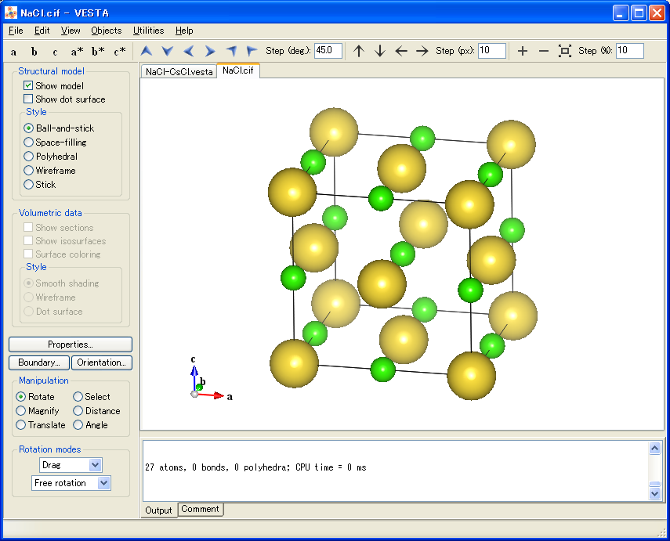
VESTA: Ball-and-stick view
http://www.geocities.jp/kmo_mma/crystal/jp/vesta.html K. Momma and F. Izumi, J. Appl. Crystallogr. 41, 653 (2008)

Slide 20
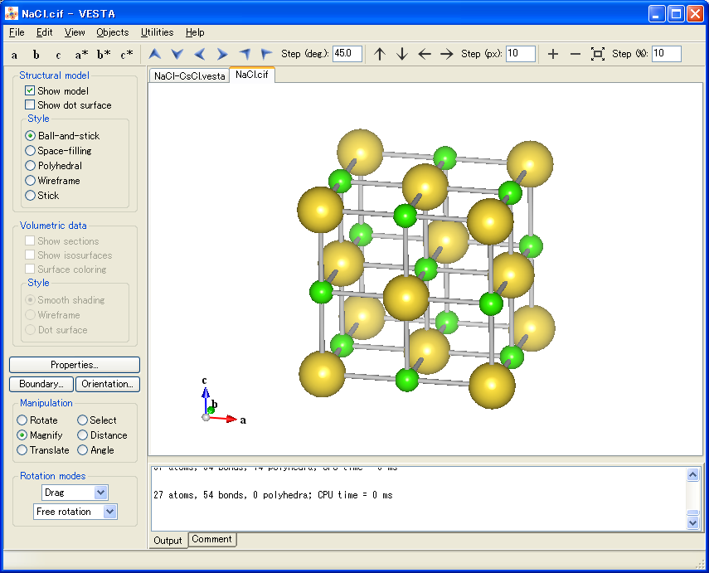
Ball-and-stick view: 化学結合を表示
Na⁺を中心に、3Å以内のCl⁻ を灰色の棒で結ぶ

Slide 21
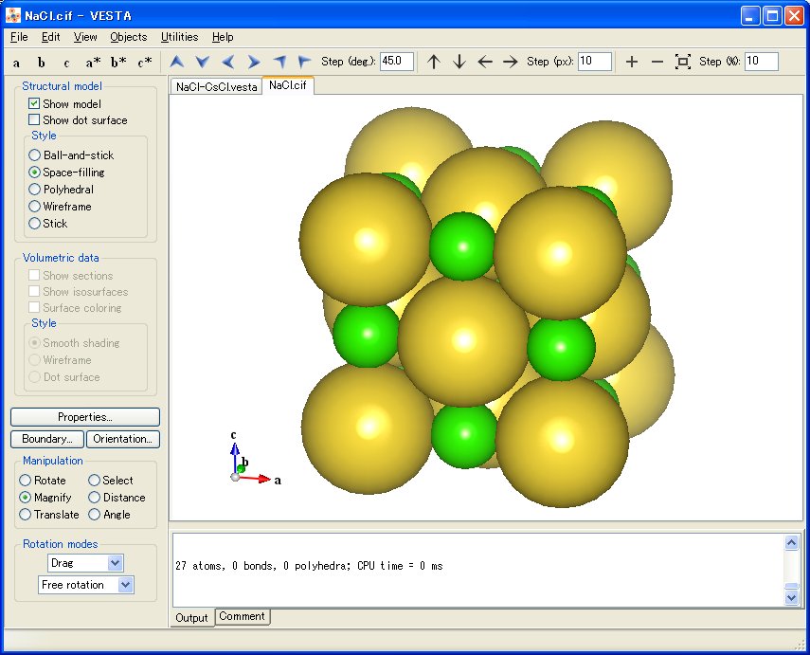
Space-filling view

Slide 22
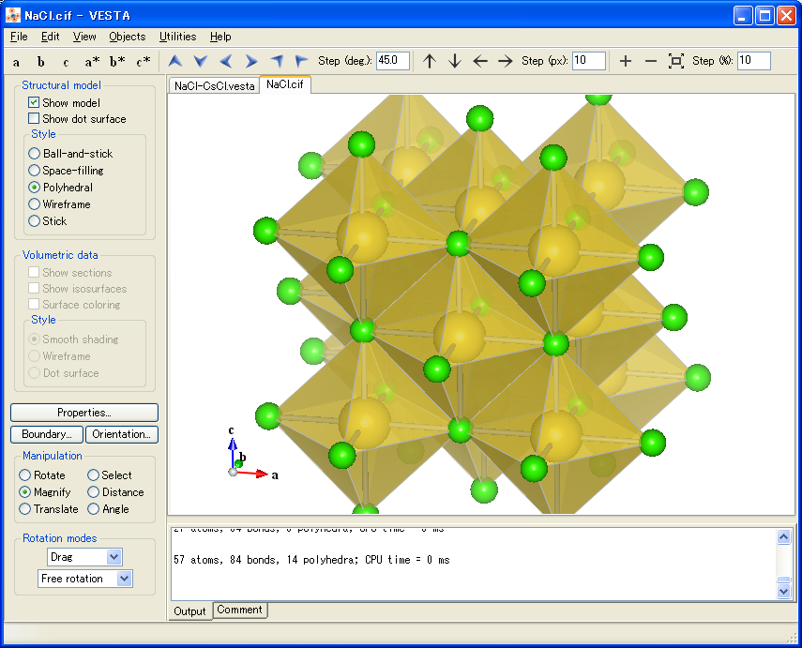
Polyhedral view (化学結合を定義する必要)
Na⁺を中心に、3Å以内のCl⁻が作る多面体を表示

Slide 23
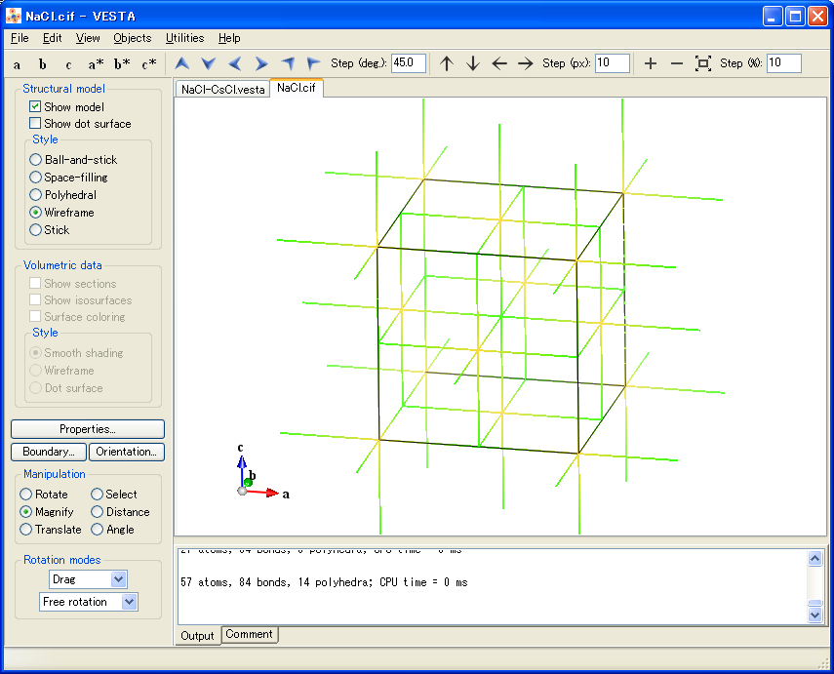
Wire frame view (化学結合を定義した場合)

Slide 24
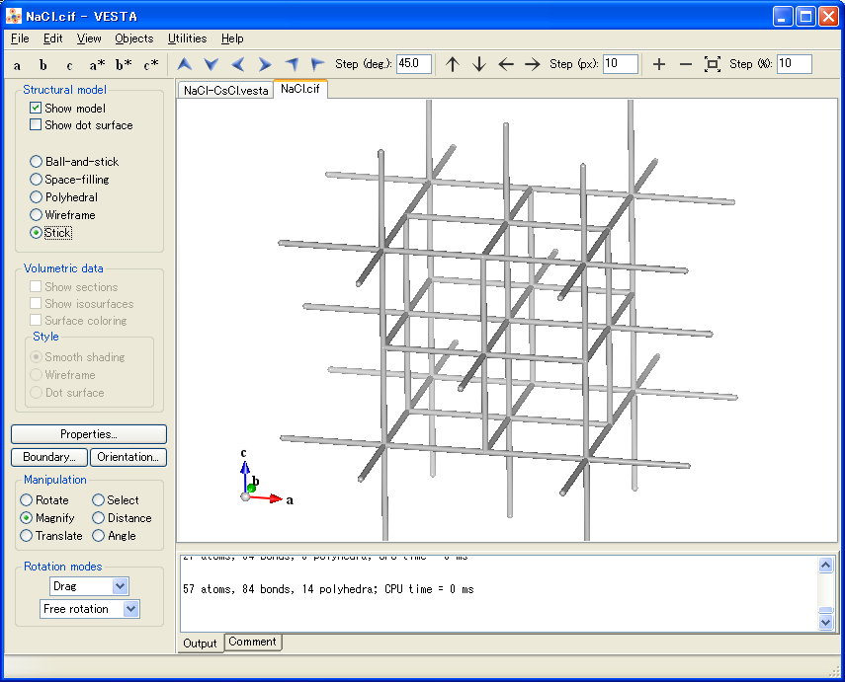
Stick view (化学結合を定義した場合)

Slide 25
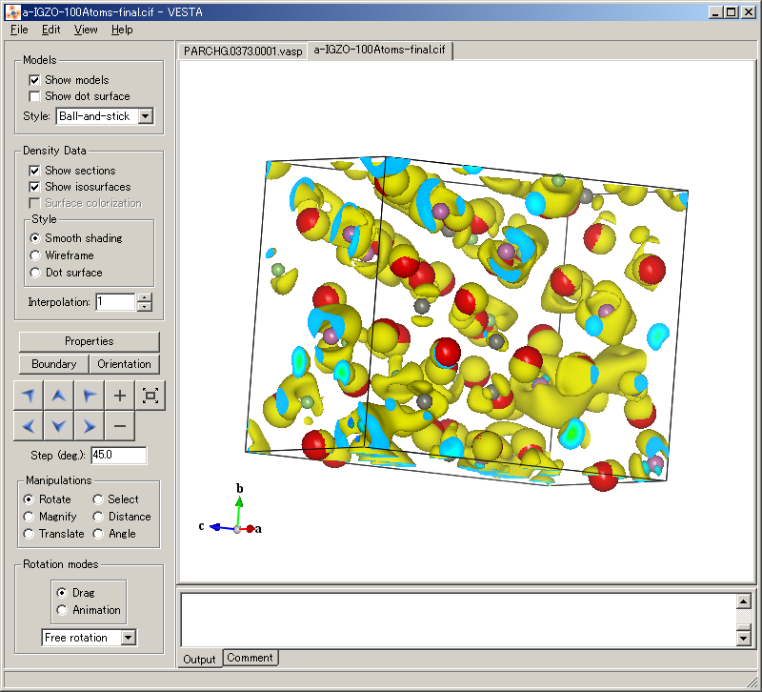
電子密度、波動関数などを重ねる

Slide 26
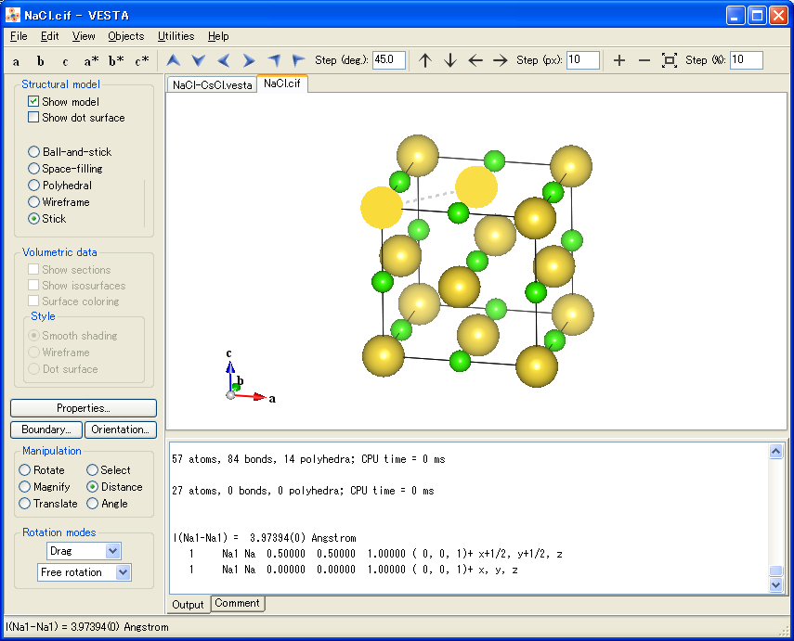
イオン間距離: Manipulation => Distance

Slide 27
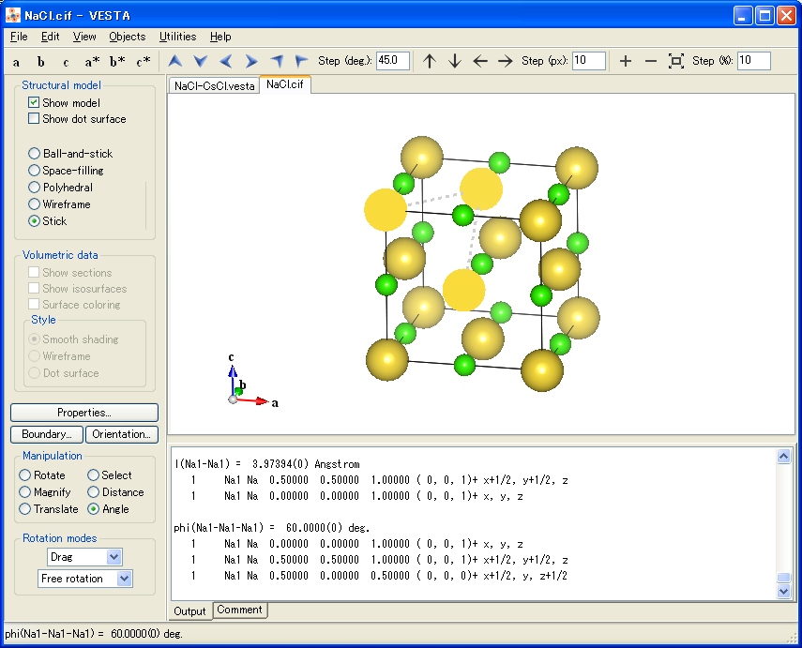
結合角度: Manipulation => Angle

Slide 28
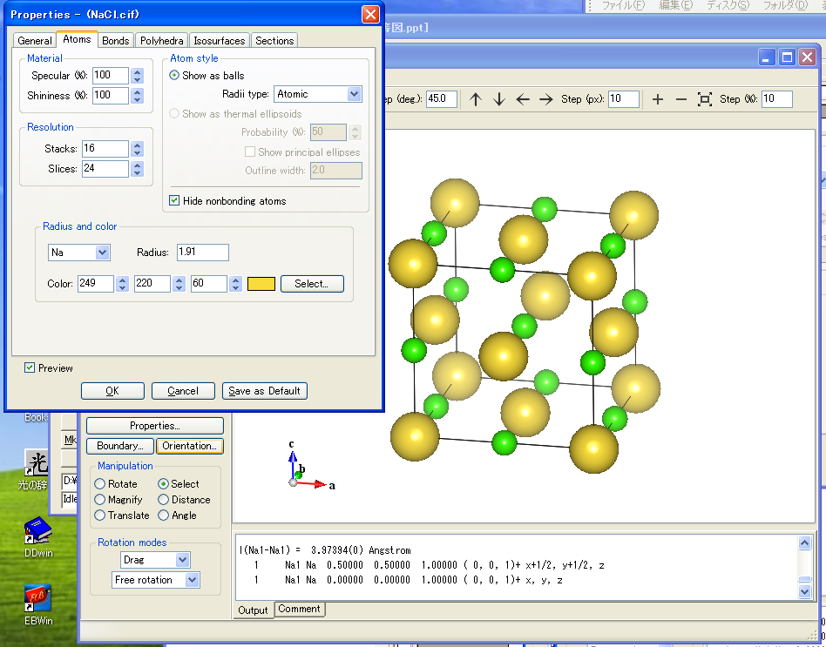
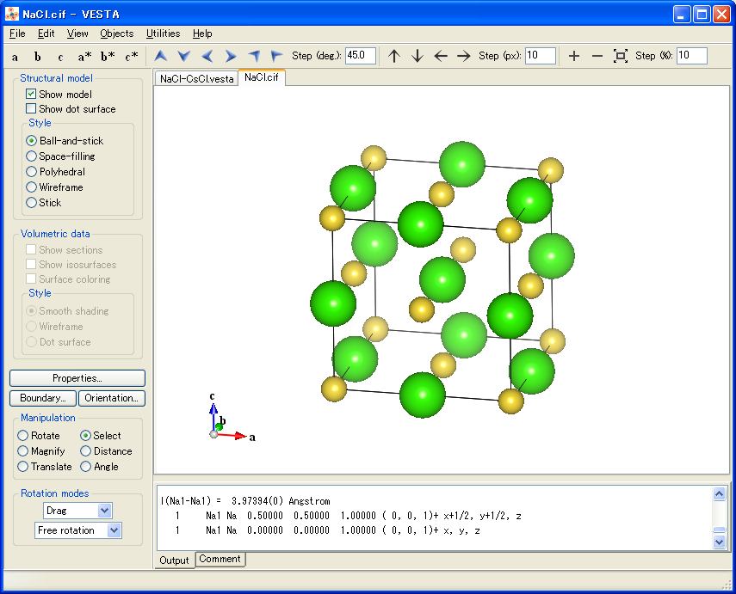
原子半径？ イオン半径？
Properties => Atomsタブ
Radii type: Atomic (原子半径)
Ionic (イオン半径)
Na
Na⁺
Cl
Cl⁻
イオン半径は Na⁺ が小さく、Cl⁻ が大きい

Slide 29
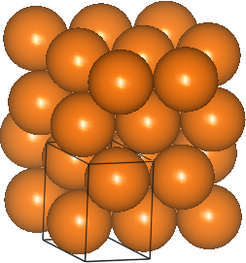
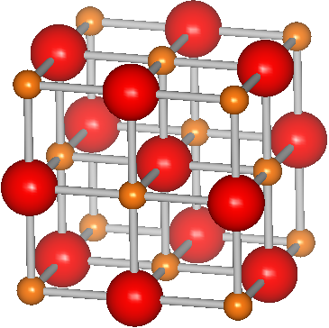
金属と酸化物の結晶構造
Mg 六方最密充填構造
MgO
NaCl型構造 (岩塩型構造)
Mg
Mg²⁺
O²⁻

Slide 30
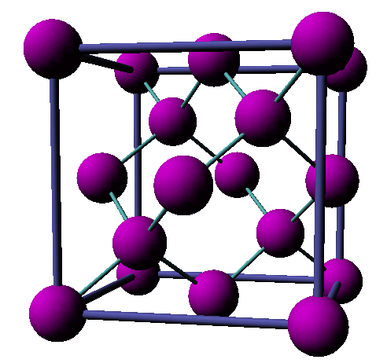
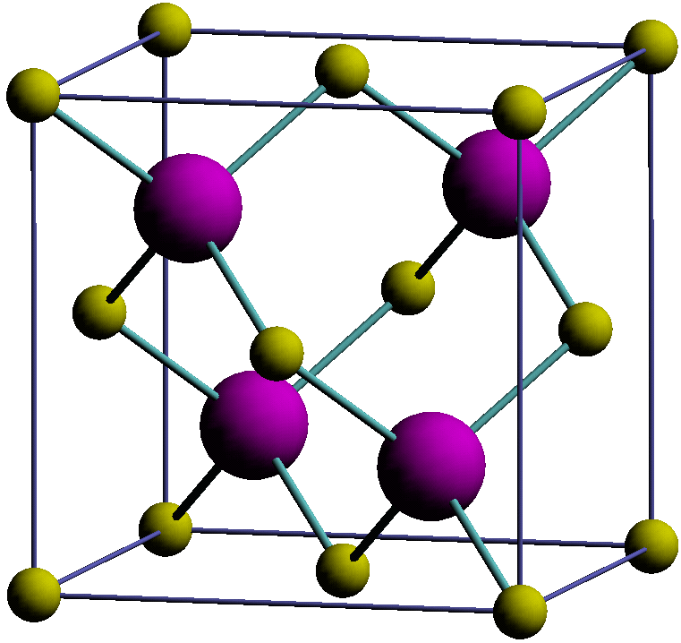
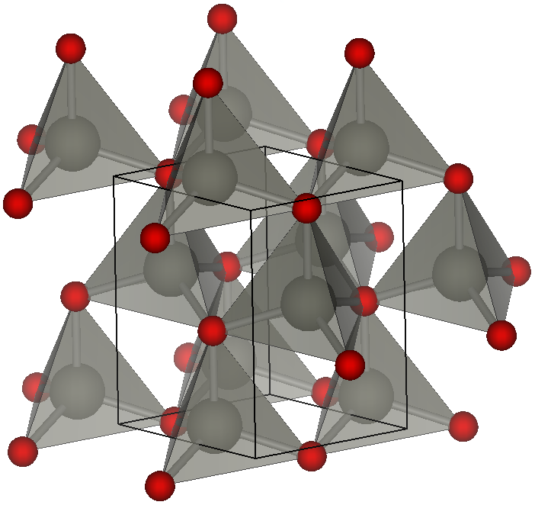
半導体の結晶構造
ダイヤモンド構造
閃亜鉛鉱構造
ウルツ鉱構造
Si Ge C(ダイヤモンド)
GaAs InP (ZnSe) (GaN)
GaN ZnO

Slide 31

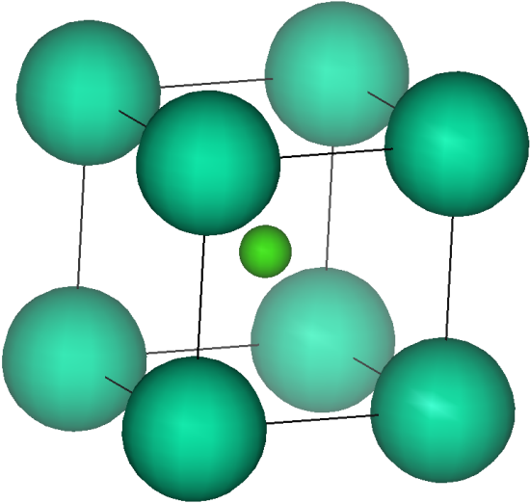
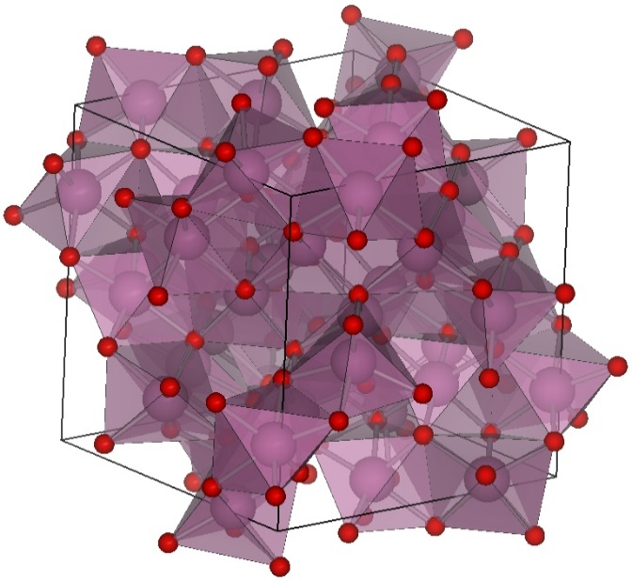
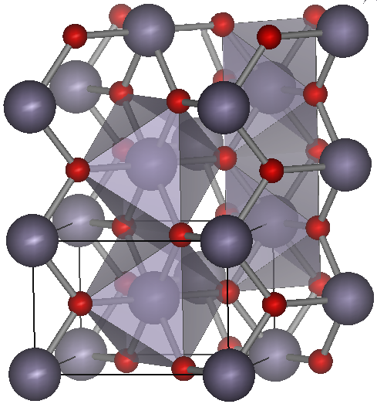
無機結晶の結晶構造
SnO₂
BaTiO₃
NaCl
CsCl
In₂O₃
ZnO
SnO₂

Slide 32
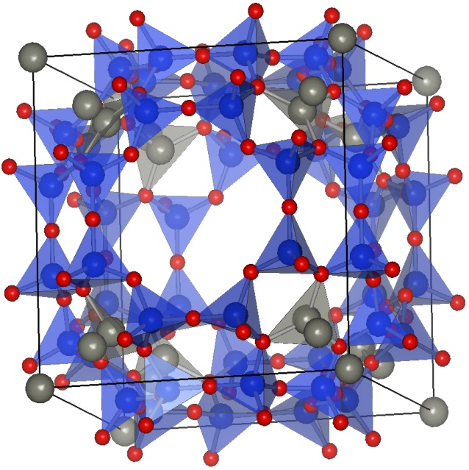
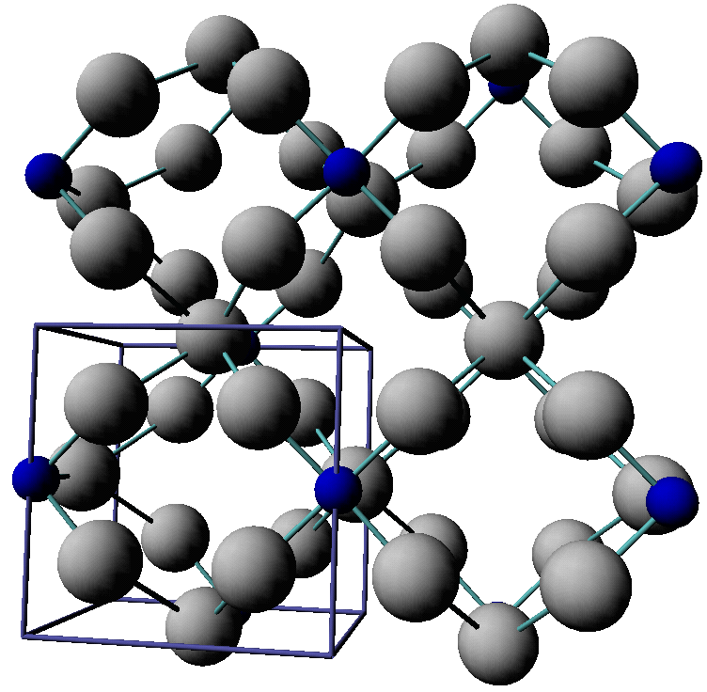
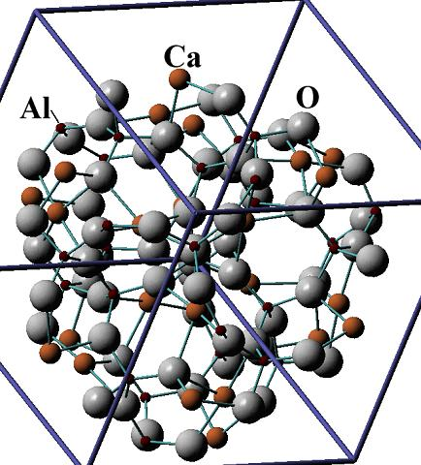
ナノ構造を持つ無機結晶
ゼオライト
WO₃
C12A7
(Si,Al)O₄
O,F
Zn
R

Slide 33
結晶化学の基礎の基本
原子、イオンは互いに接触して 安定な構造を作る
接触していないと、どこかに偏って 他の原子・イオンに接触することで安定化する ＝＞ 歪んだ構造 不規則構造

Slide 34
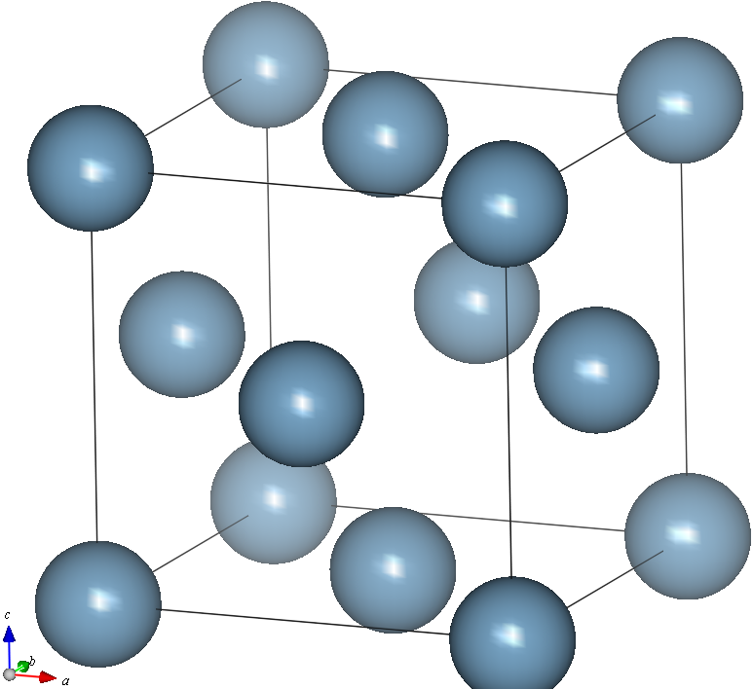
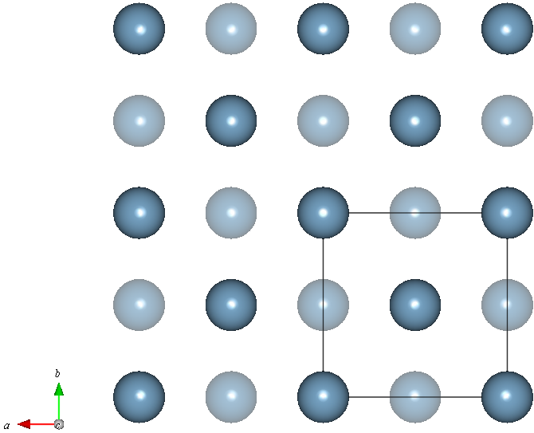
立方最密構造 (CCP): Al, Cu, Pd, Ag, Pt, Au
Cubic closed packing 面心立方構造 (Face centered cubic: FCC)

Slide 35
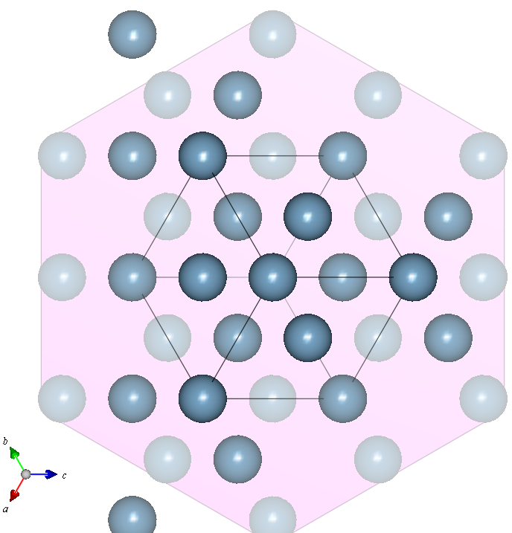
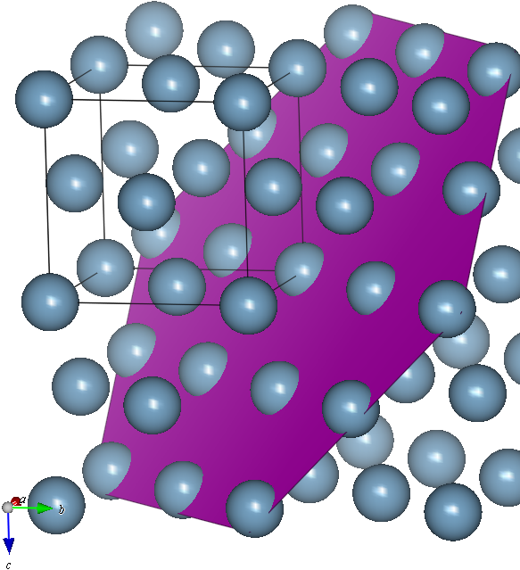
Al (FCC)

Slide 36
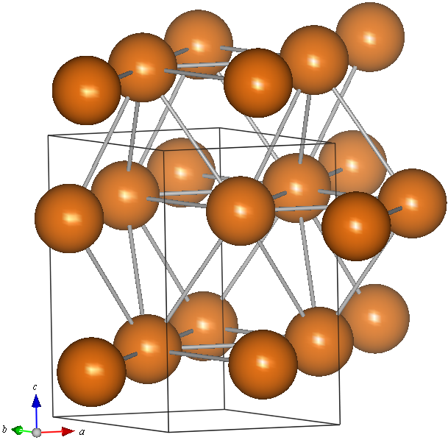
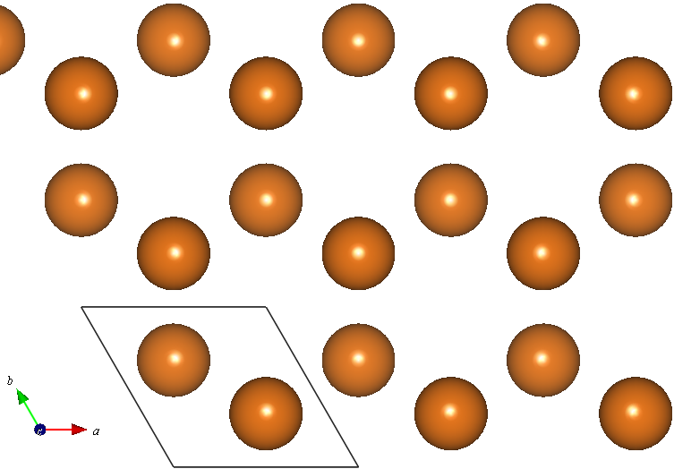
六方最密構造 (HCP): Mg, Co, Zn, Y, Zr, Cd
Hexagonal closed packing: HCP
実際には最密パッキングにならないので、 六方稠密構造と呼ぶ場合もある

Slide 37
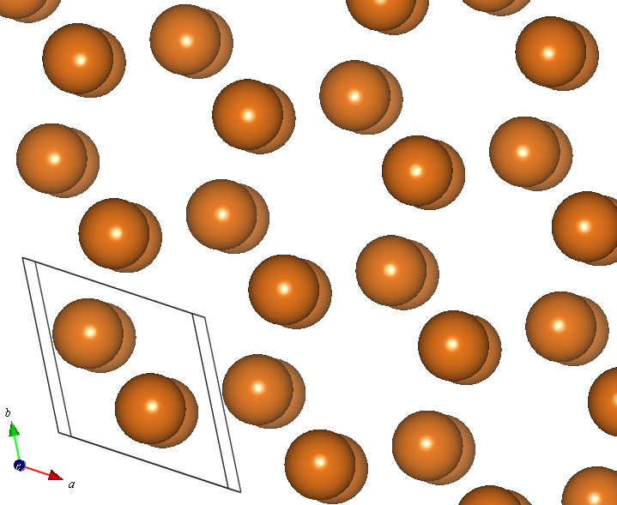
Mg(HCP)

Slide 38
剛体球原子のパッキング
正方パッキング: 最密ではない
六方パッキング: 2次元最密充填
二段目の最密パッキングの仕方は２種類ある
B
A
C
AB積層構造
AC積層構造

Slide 39
剛体球原子の3次元積層
ABC積層構造: ABCABC・・・ 立方最密構造
AB積層構造
B
B
A
A
C
ABA積層構造: ABAB・・・ 六方最密構造
B
A
A

Slide 40
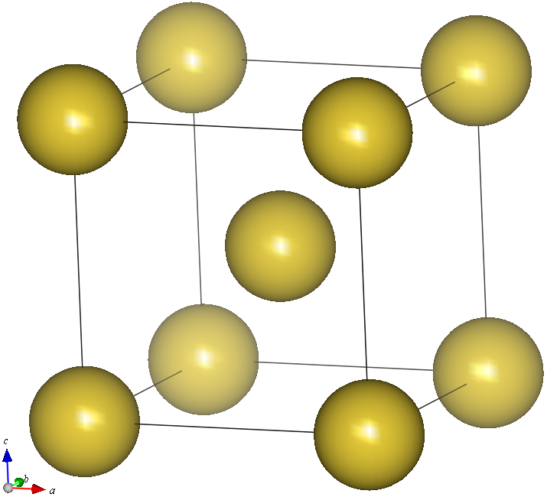
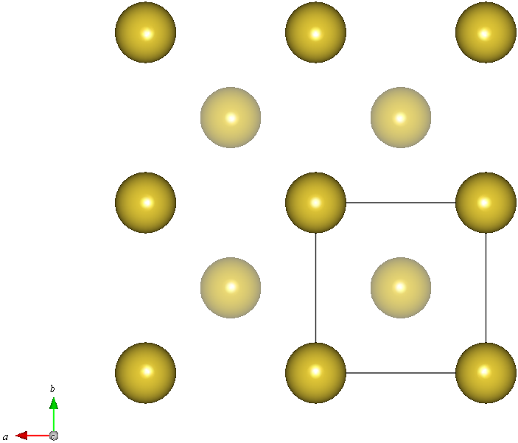
体心立方構造 (BCC): Na, K, Rb, Cr, Fe, Nb
Body centered cubic: BCC
最密充填構造ではない ＝＞ 密度が低い

Slide 41
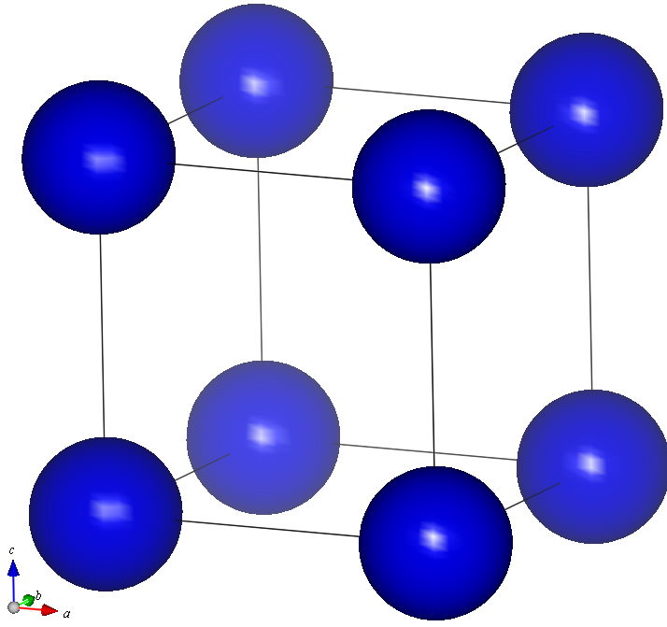
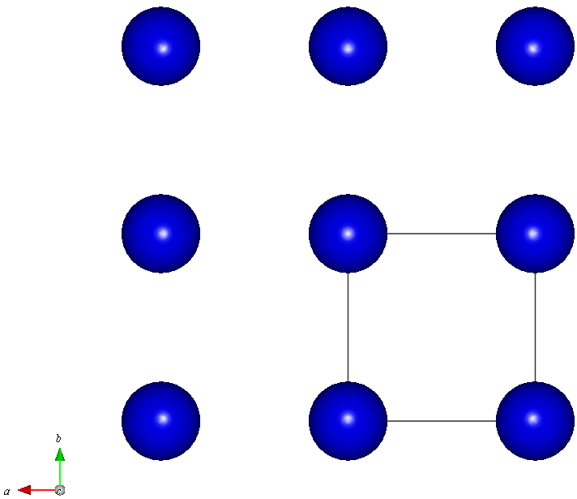
単純立方構造 (SC): Po
Simple cubic: SC
単純な構造ではもっとも密度が低い 金属では珍しい

Slide 42
イオン性結晶の構造の理解の仕方
原子、イオンは互いに接触して 安定な構造を作る
酸化物: 陽イオンと陰イオンから構成 イオン半径(陽イオン) << イオン半径(陰イオン)
陰イオンが 接して安定な構造を考える
陽イオンが陰イオンに接して安定な構造を考える
静電エネルギー的に安定な構造を考える

Slide 43
どこに隙間があるか？
6配位, o
4配位, t
4配位, t’
陽イオンは 4配位、6配位 を よくとりそうだ

Slide 44
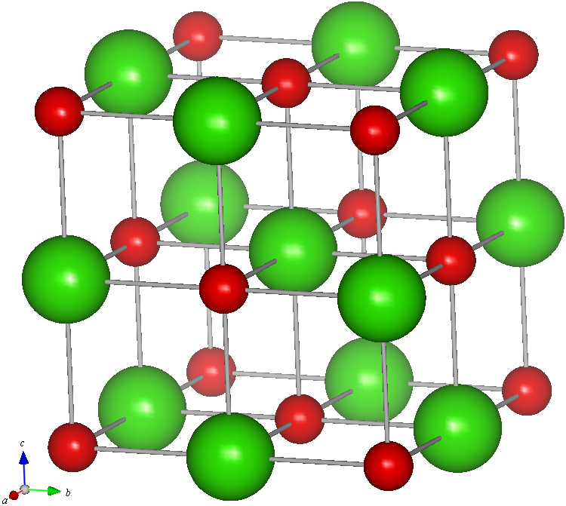
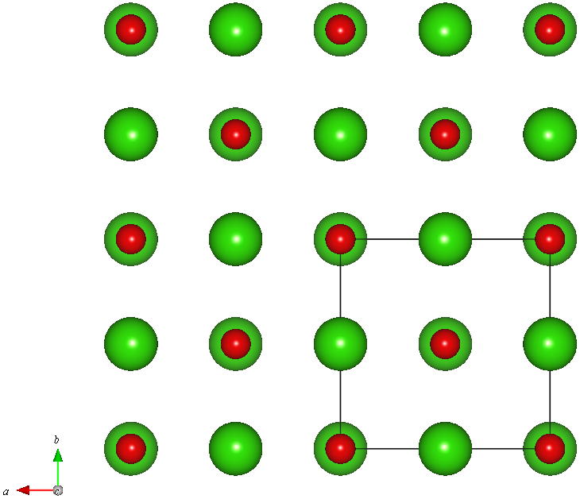
岩塩型構造: MgO, BaO, FeO, NiO, LiF
O
Mg
MgとOの立方最密格子が (1/2, 0, 0) ずれて重なった構造
陽イオンと陰イオンが交互に並んだ構造
・酸素イオンは立方最密充填 ・陽イオンはFCCの6配位位置を占める

Slide 45
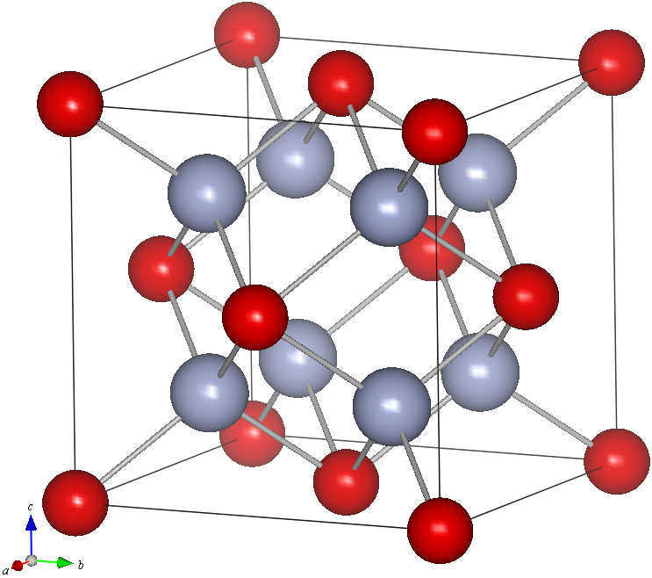
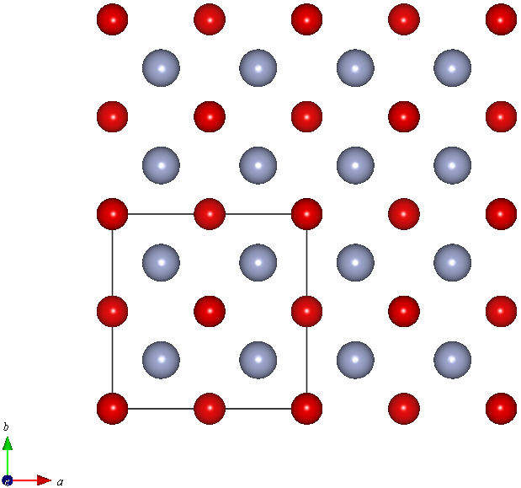
蛍石型構造: CaF₂, CaBr₂, PbF₂, CeO₂
ダイヤモンド構造(閃亜鉛鉱型構造)に似ているが、 第二の原子は単純立方配置
・陽イオンは立方最密充填 ・酸素イオンはFCCの 4配位位置 を占める

Slide 46
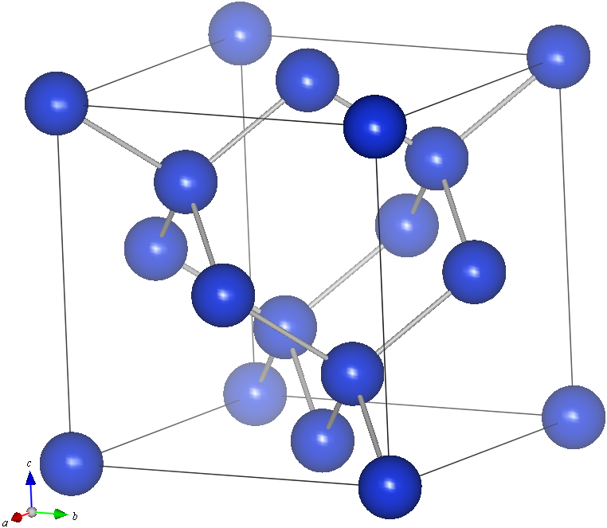
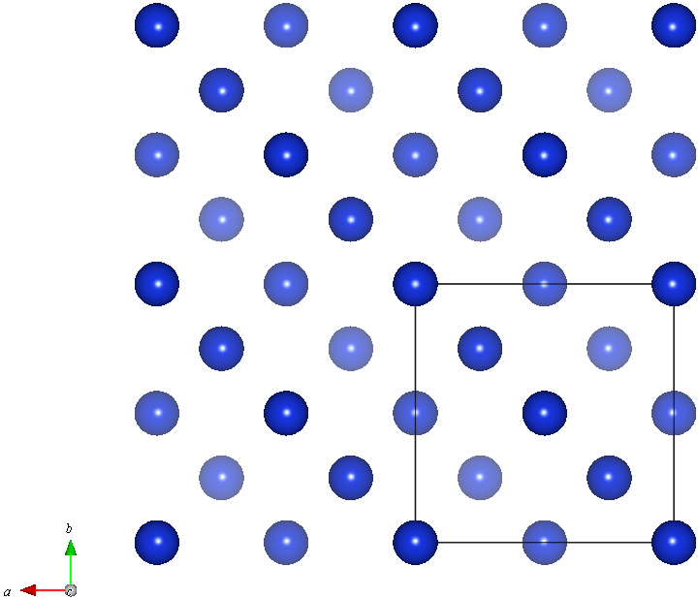
ダイヤモンド構造: C, Si, Ge
・閃亜鉛鉱型構造の陽イオン、陰イオンを同じにした構造
・立方最密構造を (1/4, 1/4, 1/4) ずらして重ねた構造

Slide 47
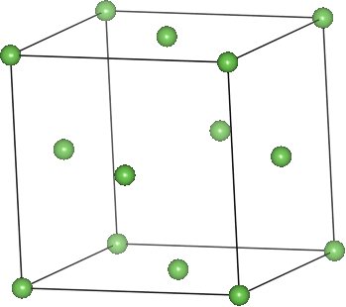


ダイヤモンド構造・閃亜鉛鉱型構造
ダイヤモンド構造: C, Si, Ge
閃亜鉛構造 : GaAs, GaP
Si,As
Si,Ga
Si,As
Notes:
47

Slide 48


閃亜鉛鉱型(Zinc blend)構造: ZnSe, BN, GaAs
Se
Zn
蛍石型構造に似ているが、 第二の原子はテトラポッド型配置
・陰イオンは立方最密充填 ・陽イオンはFCCの 4配位位置 を占める

Slide 49


ウルツ鉱型構造: ZnO, AlN, GaN, BeO
O
Zn
閃亜鉛鉱型構造に似ているが、 陰イオンの積層構造が異なる
・陰イオンは六方最密充填 ・陽イオンはHCPの 4配位位置 を占める

Slide 50


塩化セシウム型構造: CsCl, CsI, TlCl, TlBr
Cl
Cs
・体心立方構造の中心が陽イオン ・陰イオンは最密充填構造ではない ・陽イオンは 8配位位置 を占める

Slide 51


ルチル型構造: TiO₂, SnO₂, CrO₂, IrO₂
O
Ti
・陽イオンは 6配位位置 を占める ・陰イオンは 3配位

Slide 52


ペロブスカイト型構造: BaTiO₃, CaTiO₃, KNbO₃ Pb(Zr,Ti)O₃
Ba: イオン半径大、Aサイトイオン
Ti: イオン半径小、Bサイトイオン
Ba
Ti
O
・大きさが異なる 2種類の陽イオン ・大きい陽イオン (Aサイトイオン) は 12配位 ・小さい陽イオン (Bサイトイオン) は 6配位 ・酸素イオンは 2配位 ＝＞Aサイトイオンと酸素イオンがFCC構造

Slide 53



コランダム型構造: Al₂O₃, Cr₂O₃, Ga₂O₃, Fe₂O₃
O
Al
・陽イオンは 6配位 ・(AlO₆) 多面体は面を共有してつながっている

Slide 54



スピネル型構造: MgAl₂O₄, Fe₃O₄, SnZn₂O₄
AB₂O₄
BO₆
B
AO₄
O
・Aサイトイオンは 4配位。 配置はテトラポッド型に4箇所 ・Bサイトイオンは 6配位。2組ずつ4箇所 ・(BO₆)多面体同士は稜共有構造。 ・(AO₄)多面体と(BO₆)多面体同士は頂点共有

Slide 55


スピネル型構造: MgAl₂O₄, Fe₃O₄, SnZn₂O₄
A
B
O
B

Slide 56


酸化レニウム型構造: ReO₃, WO₃, NbF₃
O
W
A
・ペロブスカイト型構造からAサイトイオンが抜けた構造 ・結晶構造中に１Å以上の穴が空いている

Slide 57


C型希土類構造: In₂O₃
In
Ca
C希土類型構造
蛍石型構造
O
F
・酸素欠損のある2×2×2蛍石型構造 ・bixbyite [(Mn,Fe)₂O₃] 型構造とも呼ばれる

Slide 58


C型希土類構造: In₂O₃
蛍石型構造 MO₂ = M₂O₄
C希土類型構造 M₂O₃ (欠陥蛍石構造)
F
Ca
O
In
・酸素欠損のある2×2×2蛍石型構造 蛍石型 : MX₂ で陽イオンMは八配位 C希土類型: M₂X₃で陽イオンMは六配位

Slide 59


C型希土類構造: In₂O₃
In
O
・酸素欠損のある2×2×2蛍石型構造 ・歪んだ (InO₆) 八面体の稜共有構造

Slide 60



インジウム酸化物の構造
アモルファス InGaZnO₄
In₂O₃
結晶InGaZnO₄
In
O
In
O
O
Ga
Zn
In
Zn
Ga
(InO₆)層
アモルファスでも、 稜共有InO₆ 八面体構造が 残っている
(ZnO₅) (GaO₅)層

Slide 61




もう一度ウルツ鉱型構造: ZnO, AlN,GaN, BeO
1つのZnイオンのまわりには 4つのOイオンが結合している
O
Zn
結合しているOイオンを つなぐと四面体になる
ZnO結晶はZnO₄四面体が
頂点でつながってできている
（頂点共有構造）

Slide 62




もう一度ダイヤモンド構造: C, Si, Ge
Si
1つのSi原子のまわりには 4つのSi原子が結合している
結合しているSi原子をつなぐと 四面体になる
結晶は多面体が頂点共有で
つながってできている

Slide 63




もう一度ルチル型構造: TiO₂, SnO₂, IrO₂, CrO₂
Sn
1つのSnイオンのまわりには 6つのOイオンが結合している
O
結合しているOイオンを つなぐと八面体になる
SnO₂結晶はSnO₆八面体が
頂点でつながった部分（頂点共有構造）と
辺でつながった部分（稜共有構造） でできている

Slide 64
Pauling則

Slide 65
イオン結晶の基礎
★ 原子、イオンは互いに接触して安定な構造を作る
一般に、陰イオンのほうが陽イオンより大きい 陰イオン同士は互いに接して 最密充填に近い構造を取ることが多い
陽イオンは陰イオンがつくるパッキング構造の 隙間に入り、陰イオンと接する
陽イオン同士は接しない
イオン性結晶の最近接イオン間距離は イオン半径の和でだいたい説明できる

Slide 66
ポーリング則: イオンの安定配列を決める
イオン結晶に共通して見られる特徴
陽イオンの最近接位置には必ず陰イオンが配位している。
M_{m}X_{n}型化合物では、陽イオンM ^{n+}の周りの陰イオンの配位数N_{M}と 陰イオンX ^{m-}の周りの陽イオンの配位数N_{X}はN_{M} : N_{X} = n : mになっている。
ポーリングの法則
陽イオンの配位数は陽イオンと陰イオンの半径比 R_{A}/R_{X} によって決まる。 （半径比則）
配位多面体の陰イオンとそのまわりのすべての陽イオンをつなぐ結合の強度の和が、陰イオンの電荷に等しい。陰イオンの電荷を -me、その周囲の陽イオンの電荷をn_{i}e、配位数をN_{M} _{i}とすれば、次の関係が成立する。 （静電原子価則: 局所的な電荷中性条件）
稜共有構造は不安定で、面共有構造は極めて不安定である。
種々の陽イオンを含む結晶では、原子価が大きく配位数の小さい陽イオンの多面体同士が、面、稜、頂点を共有することはほとんどない。 （陽イオン同士の距離が近くなり、静電ポテンシャル的に不安定になる）
結晶内で化学的に同等な陰イオンは、その周囲の状態をできるだけ同等にする傾向がある。 （異なる成分の数ができるだけ少ない配列をとる＝＞似たイオンは似た構造をとる）

Slide 67


半径比則: 陽イオンの配位数を決める
陽イオンの配位数は、陰イオンに接触するように決まる
・ 陰イオンの配位数が大きくなるほど陽イオンは大きくなれる
・ 配位数が3, 4, 6, 8, 12と増えるに従い、陽イオン／陰イオン半径比は 0.155, 0.255, 0.414, 0.732と大きくなる。
・ 中間のイオン半径比の場合は、陰イオン同士の距離を広げても 陽イオンと陰イオンが接触するように配位数が決まる

Slide 68
単純化合物の結晶構造は限定される
組成が M ^{n+}_{m}X ^{m-}_{n} の場合
イオン電荷 Z_{M} : Z_{N} = n : m (結晶の電荷中性条件)
配位数 N_{M} : N_{N} = n : m = Z_{M} : Z_{N} (局所電荷中性条件)
単純酸化物の結晶構造は 陽イオンの価数によって限定される
陽イオンの価数 組成 代表的な結晶構造
1+ M₂O 逆蛍石型
2+ MO NaCl型, CsCl型, NiAs型 閃亜鉛鉱型, ウルツ鉱型
3+ M₂O₃ コランダム型, イルメナイト型
4+ MO₂ ルチル型, アナターゼ型, 蛍石型
6+ MO₃ 酸化レニウム型
これ以外のより複雑な構造をとるものは多いので、 あくまでも基礎知識として覚えておく

Slide 69


イオン半径の標準
イオン半径は既知の結晶構造から決定
・経験パラメータ： いろいろな値が提案されている
Shannonの有効イオン半径が最も広く使われている
Shannon, Prewitt, Acta Cryst. B25, 925 (1969)
Shannon, Acta Cryst., A32, 751 (1976))
http://d2mate.mdxes.iir.isct.ac.jp/D2MatE/D2MatE_programs.html?page=webapps
原子半径
Shannonの有効イオン半径 (価数:配位数:スピン配置)

Slide 70
イオン半径に見られる一般的な法則
化学的に類似したイオンの半径は原子番号とともに増大する。
2. 同じ周期に属する陽イオンの系列では、その半径はイオンの 電荷の増加とともに急速に減少する。 ・電子数が少なくなるため ・陰イオンとの引力が増大して結合距離が小さくなるため
3. 同じ周期に属する陰イオンの系列では、 その半径は負の電荷が増加するにつれて増大する。
同じ周期のランタニドまたは希土類元素の系列では、 イオン半径は原子番号の増加とともに減少する（ ランタニド収縮） ・ f 電子の密度が外殻電子よりも内側に存在するため、核電荷が増えるに従い、 外殻電子の半径が小さくなるため
多くの陽イオンの半径は 1Åよりかなり小さい。
多くの陰イオンの半径は 1Åよりもかなり大きい。 ★重要★ O²⁻: 1.40Å

Slide 71
イオン半径に見られる一般的な法則
小
急激に小
大
小
大
陽イオン価数 大: イオン半径 小 (電子数小)
陰イオン価数 大: イオン半径 大 (電子数大)
配位数 大 : イオン半径 大 (陰イオン同士の反発)
圧力 大 : 相対的に陰イオン半径 小 (陰イオンは大きくて柔らかい)

Slide 72

結晶構造の描き方: 結合距離
化学結合の描き方： 陽イオンを中心に、だいたい 3Å 以内の結合を描く
O
LaO層
La
Se
本当に各層を別々に 見てもいいのか？
Cu
CuSe層

Slide 73

結晶構造の描き方: 層状結晶
注意： 最短結合を見落とす可能性がある＝＞単位格子よりも大きく描く
O
La
Se
Cu

Slide 74
イオン半径からわかること: 化学結合性状
イオン (配位数)
イオン半径(Å)
O-O, Se-Se, Cu-Se 距離はイオン半径で説明できる
La-O 距離はイオン半径より小さい
Cu-Cu, La-La 距離はイオン半径よりはるかに大きい
La-Se 距離はイオン半径より5%以上大きい

Slide 75
イオン半径からわかること: 化学結合性状
O-O, Se-Se 距離はイオン半径の和に等しい 「イオン結晶中では、陰イオン同士は接触している」
Cu-Cu, La-La 距離はイオン半径よりはるかに大きい 「陽イオン同士は接触していない」
Cu-Se 距離はイオン半径の和に等しい 「陽イオンは陰イオンと接触している」
La-O 距離はイオン半径より小さい イオン半径の前提が悪い？
La-Se 距離はイオン半径より5%以上大きい イオン結合より弱い結合 ＝＞ La-O層とCu-Se層は弱い結合で結ばれている LaCuOSeは化学結合的にも層状結晶である

Slide 76
ペロブスカイト型構造: Tolerance factor
ABO₃
Aサイトイオン: イオン半径 r_{A}
Bサイトイオン: イオン半径 r_{B}
酸化物イオン: イオン半径 r_{O}
立方晶ペロブスカイトの場合：
で 各イオン同士が接触する
Goldschmidt tolerance factor
A
ペロブスカイト構造が歪む指標となる
B
O
t | Lattice | Explanation | Example
>1 | Hexagonal | Large r_{A} Small r_{B} | BaNiO₃
0.9-1 | Cubic | Ideal contact | SrTiO₃, BaTiO₃
0.71 - 0.9 | Orthorhombic Rhombohedral | Small r_{A} in B ion interstitial | GdFeO₃ (Orth.) CaTiO₃ (Orth.)
<0.71 | Different structures | Samll r_{A}, r_{B} | FeTiO₃ (Tri.)

Slide 77
なぜペロブスカイト構造では大きな誘電率が出るのか？
A
Goldschmidt tolerance factor
B
ペロブスカイト構造が歪む指標となる
O
副格子構造: ・ 安定な外殻フレーム
・ 不安定な原子状態を安定化
Case 1:
単位格子は B-O構造で安定化 Aイオンは緩く束縛
Case 2:
単位格子は A-O構造で安定化 Bイオンは緩く束縛
Notes:
77

Slide 78
★★結晶構造を見るとき、大事なこと★★
陽イオンの周りの陰イオンの数はいくつか （陰イオンの配位数）
陽イオンの周りの陰イオンはどのような多面体を作るか （配位多面体） 平面4配位、4配位4面体（テトラポッド型） 6配位8面体（両四角錐型）、6配位5面体（三角柱） など
陽イオンの配位多面体はどのようにつながっているか 孤立、頂点共有、稜共有、面共有
結合長はイオン半径で説明できるか
結合角は高対称多面体からどれだけずれているか
陰イオンの周りの陽イオンの数はいくつか （陽イオンの配位数）
特徴構造の次元 （層構造、柱・チャネル構造、孔・かご構造）
局所的な電荷 （ポーリング則を参照）

